Slide 1


Caracterización de la población migrante en unidades de atención cerrada del Hospital Clínico San Borja Arriarán, Santiago 2021 a 2023 (Nº 1167)
Diego Hidalgo López
Cristóbal Ruiz-Tagle Osses
Magister Salud Publica y Planificación Sanitaria
Escuela Salud Publica
Universidad Mayor

Slide 2

Introducción
La migración es un fenómeno global de naturaleza humana que se ha presentado por miles de años a lo largo del mundo y su historia.
Los prestadores de salud pública han visto un aumento explosivo en la demanda de servicios sanitarios por parte de inmigrantes de distintas nacionalidades, forzando al aumento de la capacidad y disponibilidad habitual de atención por sobre lo establecido en los distintos establecimientos

Slide 3

Materiales y métodos
Estudio Transversal
Tipo descriptico
Base de datos
Secundaria
Materiales
y
Métodos
Unidad Análisis Clínico GRD
29.541 Atenciones
Adultos (>18 años)
Hospitalizados durante años 2021 a 2023

Slide 4






Materiales y métodos
Materiales
y
Métodos
29.541 Atenciones
Adultos (>18 años)
Hospitalizados
Años 2021 a 2023

Slide 5
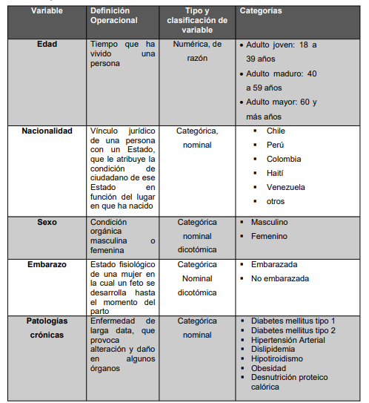
Materiales y métodos
Materiales
y
Métodos

Slide 6
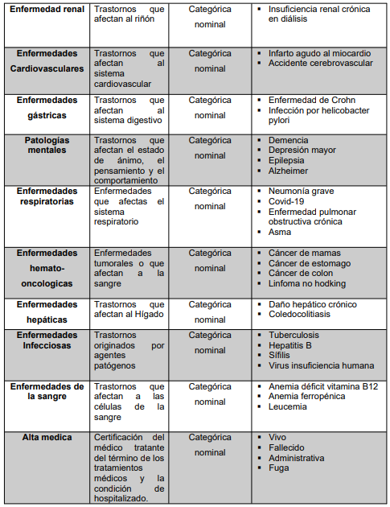
Materiales y métodos
Materiales
y
Métodos

Slide 7

Materiales y métodos
Análisis de frecuencia
Medidas de tendencia central
Variación Anual
VARIABLES
Demografía
Materiales
y
Métodos
Distribución por nacionalidad
Tasa de hospitalización
Variación Anual
Enfermedades
Alta Medica
Análisis de frecuencia

Slide 8
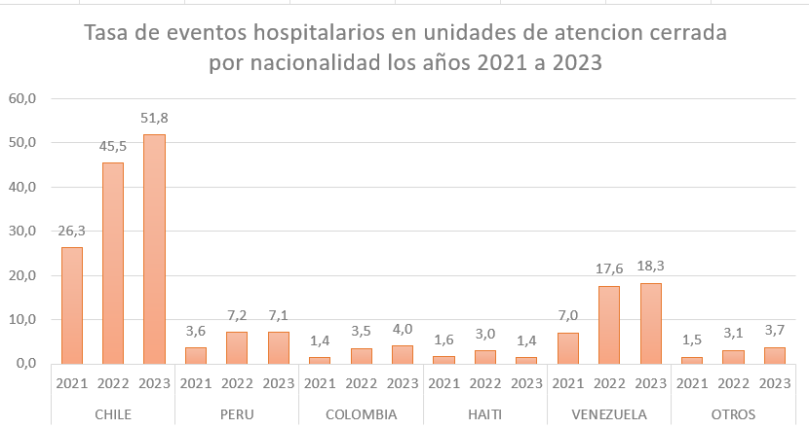
Tasa por 100.000 habitantes
Resultados
Resultados

Slide 9
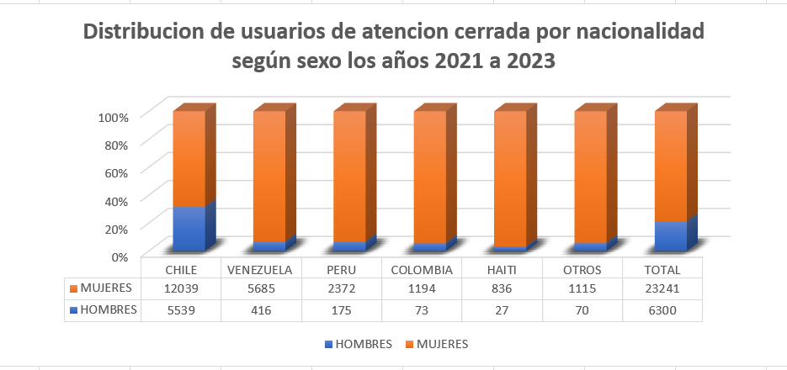
Resultados
Resultados

Slide 10
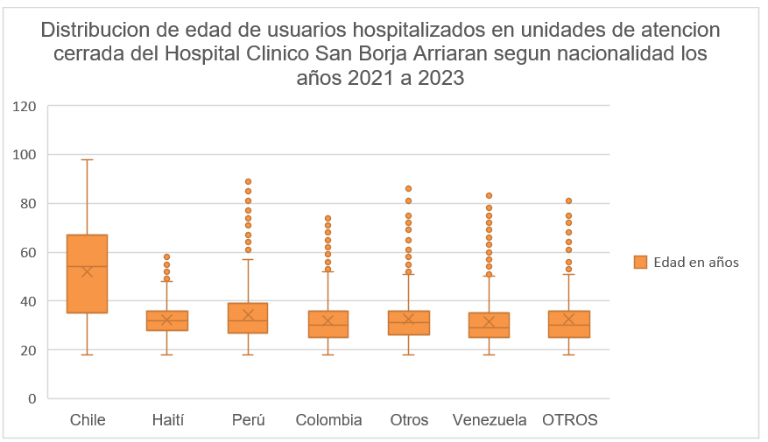
Resultados
Resultados

Slide 11

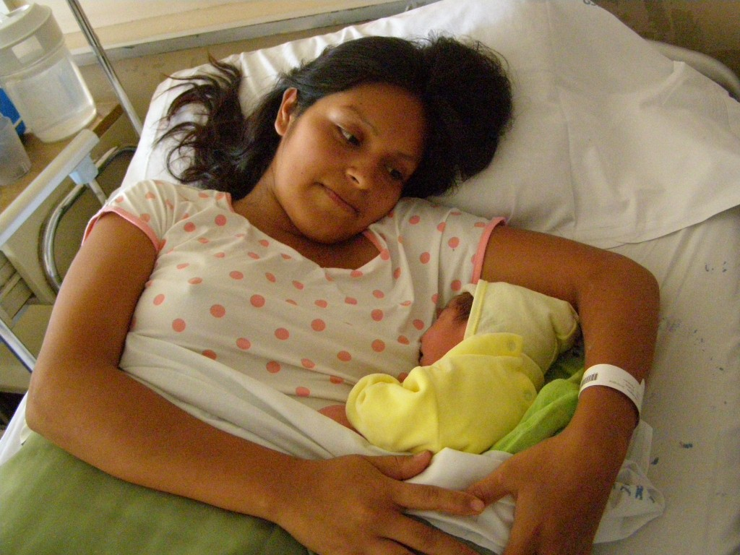


Total de Embarazadas 4203
Mujeres
Embarazo
40% Venezuela
Resultados
27% Chile
73% de Embarazos son Extranjeras
16% Perú
Resultados

Slide 12
Resultados

Slide 13

Predominio Usuarios Chilenos
Resultados
Patologías Crónicas
Extranjeros
Diabetes Mellitus I: 36% de los casos
Obesidad: 26% de los casos
Resultados

Slide 14

No existen datos de extranjeros con diagnostico de alzhéimer
Resultados
382 casos de epilepsia el 18% (70) corresponde a extranjeros.
ENFERMEDADES
MENTALES
Resultados
Venezuela

Slide 15

ASMA
51% (493 casos)
Chile
Resultados
20% (188 casos)
ENFERMEDADES
RESPIRATORIAS
Venezuela
Resultados
19% (179 casos)
Otros

Slide 16



190 casos de Sífilis
43% (81 casos)
Resultados
70% casos Extranjeros
Venezuela
ENFERMEDADES
INFECCIOSAS
14% (26 casos)
Colombia
Resultados
9% (17 casos)
30% (57 casos)
Peru

Slide 17

VIH
Resultados
En usuarios Portadores de VIH un 36% (142) son extranjeros,
ENFERMEDADES
INFECCIOSAS
Cada 2 casos chilenos,
1 es extranjero
Resultados

Slide 18
Solo 2 extranjeros presentaros déficit por vitamina B12
Los Casos de Leucemia en usuarios chilenos muestran un aumento de casi el triple de casos: el 2021 con un 5,1 y 2023 con un 14,1
Resultados
Las tasa de enfermedades infecciosas respiratorias disminuyeron todas, no existiendo diferencias por nacionalidad.
No existen datos relevantes en los resultados de pacientes con TBC
Resultados

Slide 19

Distribución se usuarios según tipo de alta medica
Categoría | N | %
VIVO-DOMICILIO | 28411 | 96,2%
DERIVACION U HOSPITALIZACION DOMICILIARIA | 517 | 1,8%
FALLECIDO | 381 | 1,3%
ALTA VOLUNTARIA | 214 | 0,7%
FUGA | 18 | 0,1%
Resultados
ALTA MEDICA
Resultados

Slide 20

Conclusión
El HCSBA posee una alta demanda de atenciones de salud, dada su ubicación geográfica en la región Metropolitana y siendo referente nacional
El presente estudio es una aproximación a la caracterización de la demanda en salud y ha ido variando en los últimos años con el fenómeno de la migración.
De los anterior podemos concluir que la migración a las comunas pertenecientes al Servicio de Salud Metropolitano Central ha provocado un aumento en la demanda asistencial en Unidades de Atención Cerrada del Hospital Clínico San Borja Arriaran.

Slide 21
Referencias
1.Fernández-Niño JA, Navarro-Lechuga E, Fernández-Niño JA, Navarro-Lechuga E. MIGRACIÓN HUMANA Y SALUD: UN CAMPO EMERGENTE DE INVESTIGACIÓN EN COLOMBIA. Revista de Salud Pública [Internet]. 2018 [citado 2 de noviembre de 2023];20(4):404–5. Disponible en: http://www.scielo.org.co/scielo.php?script=sci_arttext&pid=S0124-00642018000400404&lng=en&nrm=iso&tlng=es
2.Cabieses B, Gálvez P, Ajraz N. Migración internacional y salud: el aporte de las teorías sociales migratorias a las decisiones en salud pública. Rev Peru Med Exp Salud Publica. 1 de abril de 2018;35(2):285–91.
3.McAuliffe M y AT, Organización Internacional para las Migraciones (OIM) Ginebra. INFORME SOBRE LAS MIGRACIONES EN EL MUNDO 2022. 2021; Disponible en: www.iom.int
4.División de Estadística de las Naciones Unidas (UNSTAT). Poblaciones de migrantes internacionales | Portal de Datos sobre Migración [Internet]. 2021 [citado 17 de diciembre de 2023]. Disponible en: https://www.migrationdataportal.org/es/themes/poblaciones-de-migrantes-internacionales
5.United Nations Department of Economic and Social Affairs PD (2015). Trends in International Migrant Stock: The 2015 Revision. 2015 [citado 2 de noviembre de 2023]; Disponible en: https://reliefweb.int/report/world/trends-international-migrant-stock-2015-revision
6.Corbinos LA, Delgado I, Oyarte M, Cabieses B. Salud Y Migración: Análisis Descriptivo Comparativo De Los Egresos Hospitalarios De La Población Extranjera Y Chilena (Health and Migration: A Comparative. 2017 [citado 13 de diciembre de 2023]; Disponible en: https://papers.ssrn.com/sol3/papers.cfm?abstract_id=2982442
7. Correa-Betancour M, Pérez-González C. Caracterización de las consultas de la población migrante adulta en un servicio de urgencia público del área norte de Santiago de Chile durante 2018. Revista de Salud Pública [Internet]. 3 de febrero de 2023 [citado 12 de octubre de 2023];22(6):658–65. Disponible en: https://doi.org/10.15446/rsap.V22n6.84769
8.Llosada Gistau J, Vallverdú Duch I, Miró Orpinell M, Pijem Serra C, Guarga Rojas À. Acceso y uso de los servicios sanitarios por parte de los pacientes inmigrantes: La voz de los profesionales. Aten Primaria. febrero de 2012;44(2):82–8.
9.Ministerio del Interior y Seguridad Pública. Ley 21325: Ley de Migración y Extranjería [Internet]. Publicación: 20-ABR-2021 | Promulgación: 11-ABR-2021 Chile; oct, 2021. Disponible en: https://bcn.cl/2xipl

Slide 22
Referencias
Ministerio del Interior y Seguridad Publica. Ley 21589 Modifica la Ley Nº 21.325, Ley de Migración y Extranjería [Internet]. Publicación: 18-AGO-2023 | Promulgación: 07-AGO-2023. SANTIAGO; 2023 [citado 21 de septiembre de 2023]. Disponible en: https://bcn.cl/3enr0
11.Ministerio del Interior y Seguridad Publica. Decreto Ley 1094 Establece normas sobre extranjeros en Chile [Internet]. Fecha Publicación: 19-JUL-1975 | Fecha Promulgación: 14-JUL-1975. SANTIAGO: Fecha Publicación: 19-JUL-1975 | Fecha Promulgación: 14-JUL-1975; 1975 [citado 21 de septiembre de 2023]. Disponible en: https://bcn.cl/2xiqs
12. INSTITUTO NACIONAL DE ESTADÍSTICAS. Estimación población extranjera en chile 2022. DEPARTAMENTO DE ESTADÍSTICAS DEMOGRÁFICAS Y SOCIALES SUBDEPARTAMENTO DE DEMOGRAFÍA. diciembre de 2023;
13. Pablo Roessler Vergara, Sebastián Cortínez. Casen y Migración: Avances y brechas en el acceso a salud de la población migrante residente en Chile (Informe N°3) [Internet]. SANTIAGO - CHILE; 2022. Disponible en: https://www.migracionenchile.cl/publicaciones
14. Congreso Nacional. Ley 19378 ESTATUTO DE ATENCION PRIMARIA DE SALUD MUNICIPAL [Internet]. feb 22, 2016. Disponible en: https://www.bcn.cl/leychile/navegar?idNorma=30745
15. Ministerio de Salud; Subsecretaria de Salud Publica. Ley 20.584 Regula los Derechos y Deberes que tienen las personas en relación con acciones vinculadas a su atención en salud. [Internet]. Publicación: 24-ABR-2012 | Promulgación: 13-ABR-2012 Versión: Última Versión De : 25-NOV-2022 Ultima Modificación: 25-NOV-2022 Ley 21509. SANTIAGO, Chile; 2012 [citado 21 de septiembre de 2023]. Disponible en: https://bcn.cl/3a2jf
Servicio de Salud Metropolitano Central. Cuentas Públicas SSMC 2022. Santiago de Chile; 2023.
Población extranjera residente en Chile superó los 1,6 millones de personas en 2022, con un 6,6% en situación irregular [Internet]. [citado 29 de diciembre de 2023]. Disponible en: https://www.ine.gob.cl/sala-de-prensa/prensa/general/noticia/2023/12/29/poblaci%C3%B3n-extranjera-residente-en-chile-super%C3%B3-los-1-6-millones-de-personas-en-2022-con-un-6-6-de-ellas-en-situaci%C3%B3n-irregular
Instituto Nacional de Estadística Servicio Nacional de Migraciones. Informe de Resultados de la Estimación de personas Extranjeras Residentes en Chile al 31 de Diciembre de 2021 [Internet]. SANTIAGO-CHILE; 2022 [citado 21 de septiembre de 2023]. Disponible en: www.ine.cl
Rafael RI, Rafael RS. Prevención cardiovascular en el adulto mayor. Revista Médica Clínica Las Condes. 1 de noviembre de 2012;23(6):724–31.

Slide 23
Referencias
20.De León-Arcila R, Milián-Suazo F, Camacho-Calderón N, Arévalo-Cedano RE, Escarpín-Chávez M. Factores de riesgo para deterioro cognitivo y funcional en el adulto mayor. redalyc.org [Internet]. 2009 [citado 12 de enero de 2025];47(3):277–84. Disponible en: https://www.redalyc.org/pdf/4577/457745514008.pdf
21.Avilés-Santa ML, Monroig-Rivera A, Soto-Soto A, Lindberg NM. Current State of Diabetes Mellitus Prevalence, Awareness, Treatment, and Control in Latin America: Challenges and Innovative Solutions to Improve Health Outcomes Across the Continent. Current Diabetes Reports 2020 20:11 [Internet]. 10 de octubre de 2020 [citado 1 de noviembre de 2023];20(11):1–44. Disponible en: https://link.springer.com/article/10.1007/s11892-020-01341-9
22.Meneses Barrera N, Espinoza Muñoz A, De la Fuente Gálvez S, Cartagena Bobadilla J, Ochoa Urrutia C, Rebolledo Aliaga G. Análisis de tasa de egreso hospitalario por enfermedad pulmonar obstructiva crónica entre los años 2019-2022 en Chile. Revista Confluencia [Internet]. 23 de julio de 2024 [citado 11 de enero de 2025];7:7. Disponible en: https://hdl.handle.net/11447/9330
23.Moraes F, Santos D, Caputo M, Jiménez P, Sandoval N, Benavides M, et al. Prevalencia y tratamiento de la enfermedad pulmonar obstructiva crónica en adultos: Análisis de datos de la Encuesta Nacional de Salud Chile. Revista Chilena de Enfermedades Respiratorias [Internet]. 11 de diciembre de 2024 [citado 20 de enero de 2025];40(4):234–44. Disponible en: https://revchilenfermrespir.cl/index.php/RChER/article/view/1237
24.Cruz M. E. Exacerbaciones de epoc: Definición y significación pronóstica. Revista chilena de enfermedades respiratorias [Internet]. 2004 [citado 20 de enero de 2025];20(2):76–9. Disponible en: http://www.scielo.cl/scielo.php?script=sci_arttext&pid=S0717-73482004000200003&lng=es&nrm=iso&tlng=es
25.Herrera G. AM, Abara E. S, Álvarez G. C, Astudillo M. C, Corrales V. R, Chala C. E, et al. Consenso chileno SOCHINEP-SER para el diagnóstico y tratamiento del asma en el escolar. Revista chilena de enfermedades respiratorias [Internet]. septiembre de 2020 [citado 20 de enero de 2025];36(3):176–201. Disponible en: http://www.scielo.cl/scielo.php?script=sci_arttext&pid=S0717-73482020000300176&lng=es&nrm=iso&tlng=es
26.Rothschild BM. History of syphilis. Clinical Infectious Diseases. 15 de mayo de 2005;40(10):1454–63.
27.Organización Panamericana de la Salud. Tuberculosis en las Américas. Informe regional 2020 [Internet]. Tuberculosis en las Américas. Informe regional 2020. Washington, D.C.: Pan American Health Organization; 2021 [citado 21 de septiembre de 2023]. Disponible en: https://doi.org/10.37774/9789275324479.

Slide 24
Referencias
28.ESCOBAR S. N, PEÑA M. C, ESCOBAR S. N, PEÑA M. C. Situación epidemiológica de la tuberculosis en Chile 2020-2021: repercusiones de la pandemia de COVID-19. Revista chilena de enfermedades respiratorias [Internet]. septiembre de 2022 [citado 12 de enero de 2025];38(3):194–201. Disponible en: http://www.scielo.cl/scielo.php?script=sci_arttext&pid=S0717-73482022000300194&lng=es&nrm=iso&tlng=es
29.Información para Equipos de Salud Programa Nacional de Tuberculosis - DIPRECE [Internet]. [citado 20 de enero de 2025]. Disponible en: https://diprece.minsal.cl/programas-de-salud/programas-enfermedades-transmisibles/informacion-al-profesional-tuberculosis/
30.Soto-Silva A, Soto-Silva A. La infección por VIH en tiempos de pandemia: Muchos retrocesos, innumerables desafíos. Revista chilena de infectología [Internet]. 1 de junio de 2022 [citado 12 de enero de 2025];39(3):287–93. Disponible en: http://www.scielo.cl/scielo.php?script=sci_arttext&pid=S0716-10182022000300287&lng=es&nrm=iso&tlng=en

Slide 25


